Slide 1
大中票券債券市場展望雙週報
2018/5/7
Peter Tsai

Slide 2
市場回顧
美債利率過去兩周主要從高檔下修，來自於10年期利率衝上3.0%後的買盤進場，以及ECB對經濟展望看法轉為放緩，引導美債利率自高點下跌。上週五美債利率收在2.9497%。台債利率受美債利率影響，也轉向走跌，然跌幅有限，追價買盤謹慎。上週收盤，5年券收在0.703%，10年券收在1.0101%。

Slide 3
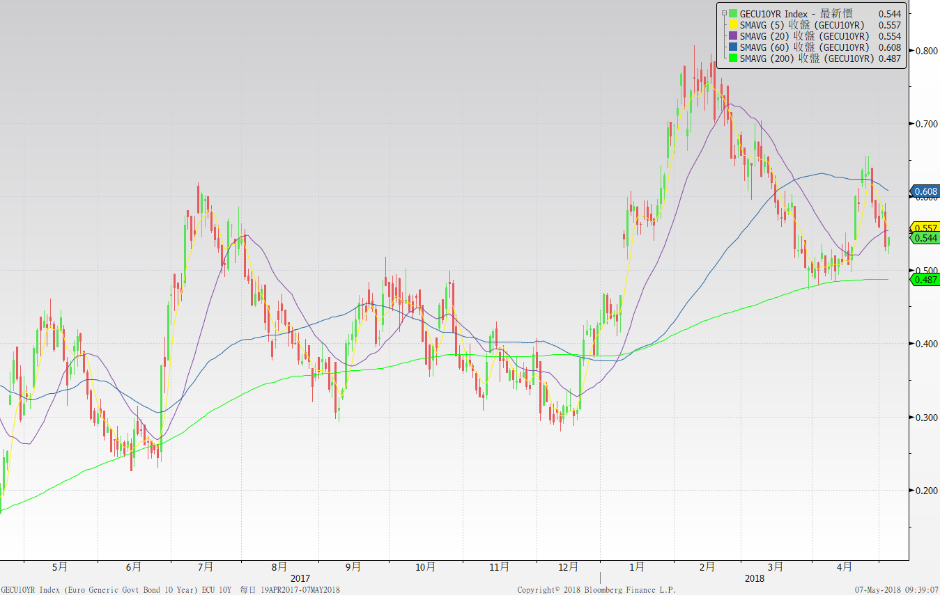
歐債十年期利率走勢圖

Slide 4
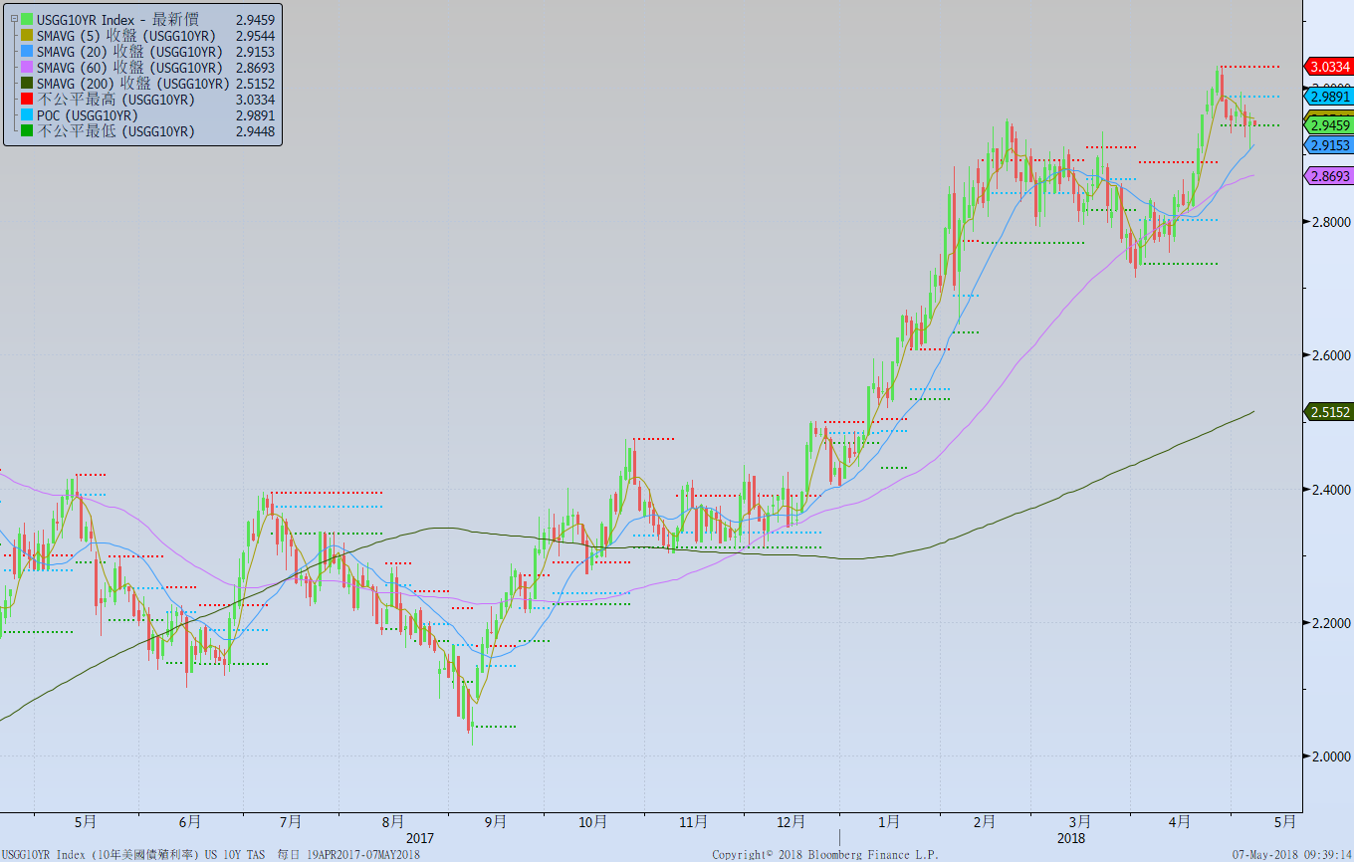
美債十年期利率走勢圖

Slide 5
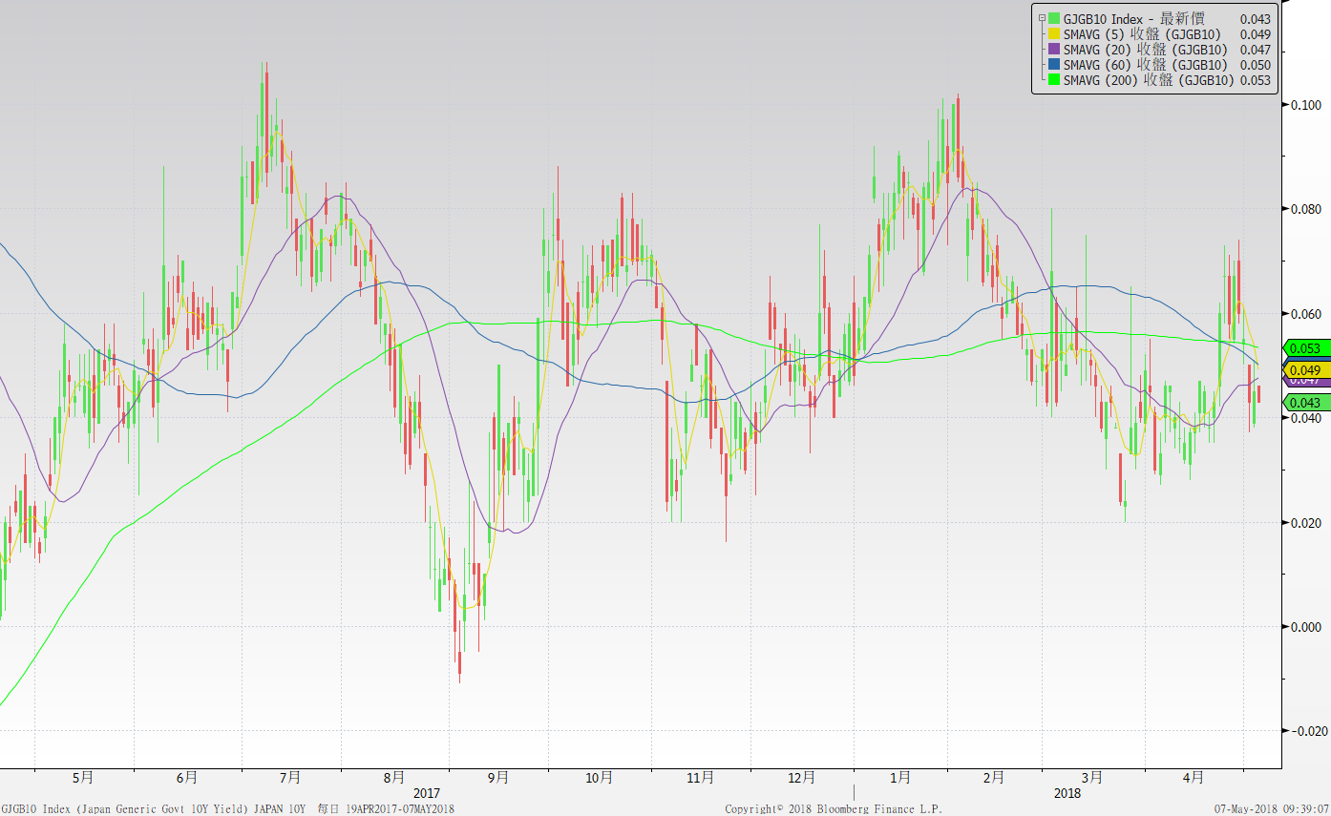
日債十年期利率走勢圖

Slide 6
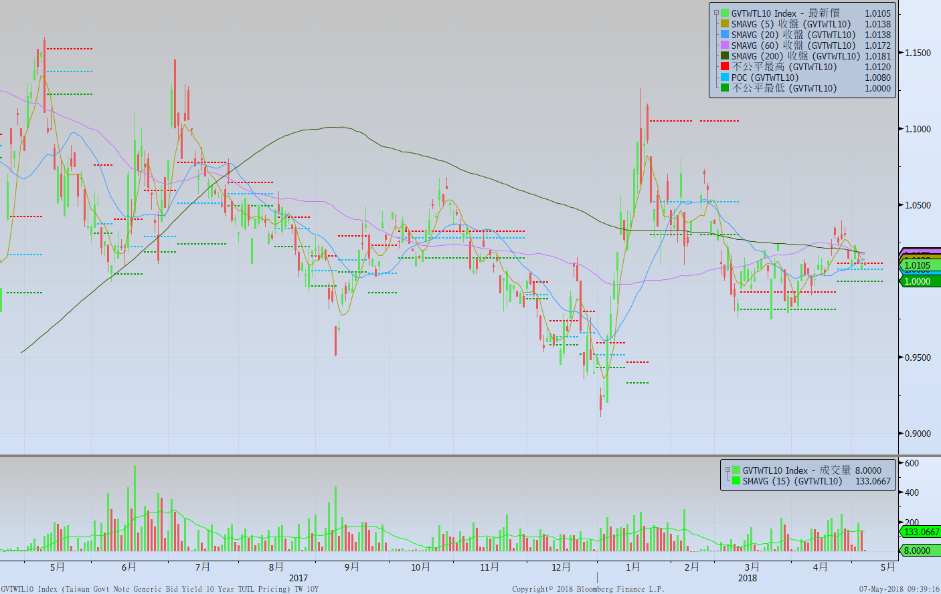
台債十年期利率走勢圖

Slide 7
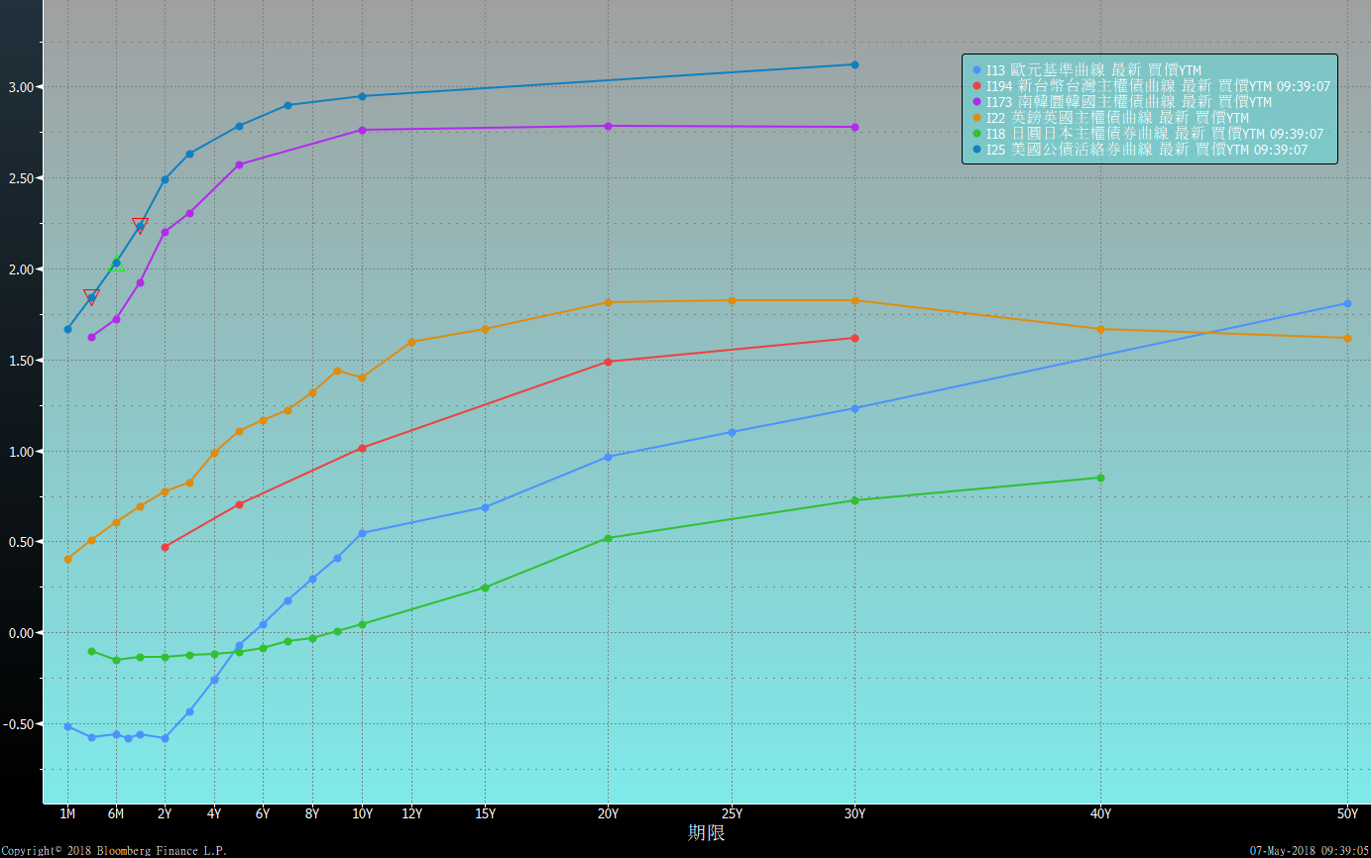
主要國家殖利率曲線

Slide 8
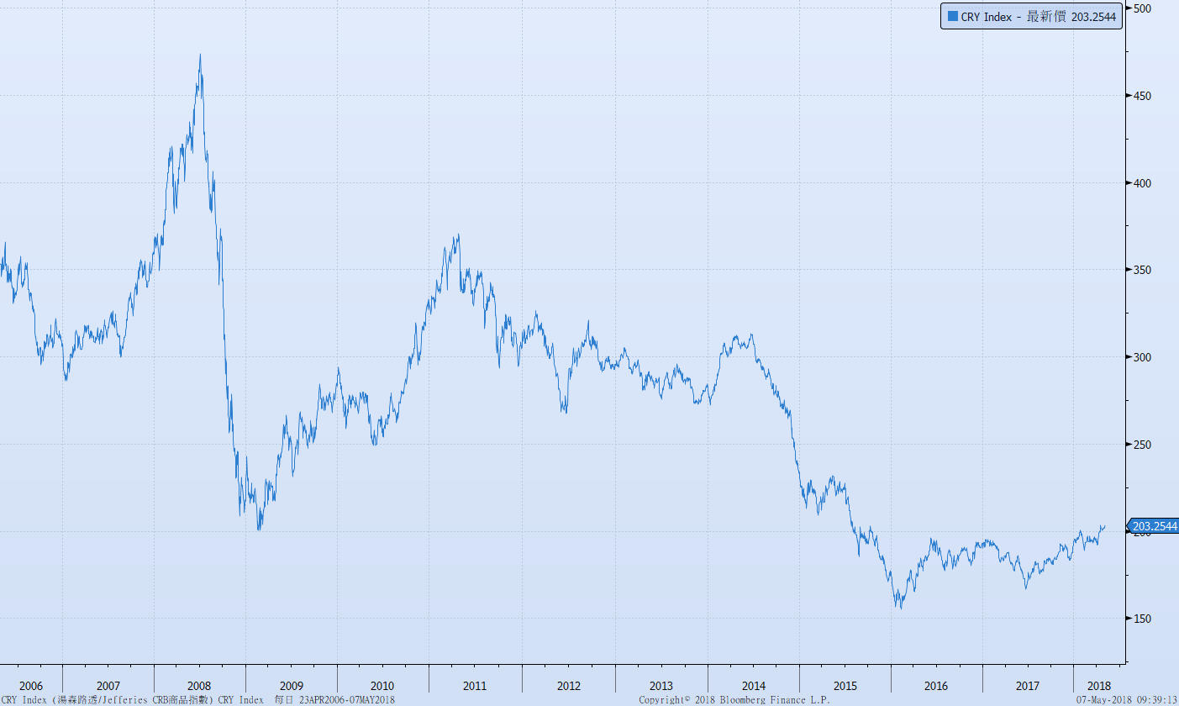
原物料指數

Slide 9
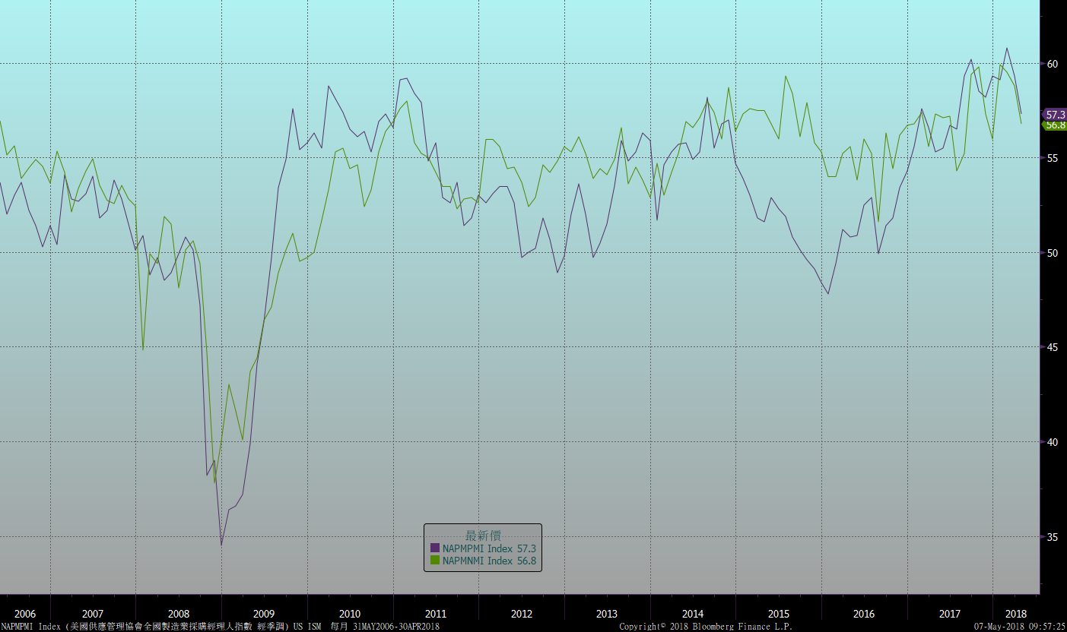
ISM製造業與服務業指數

Slide 10
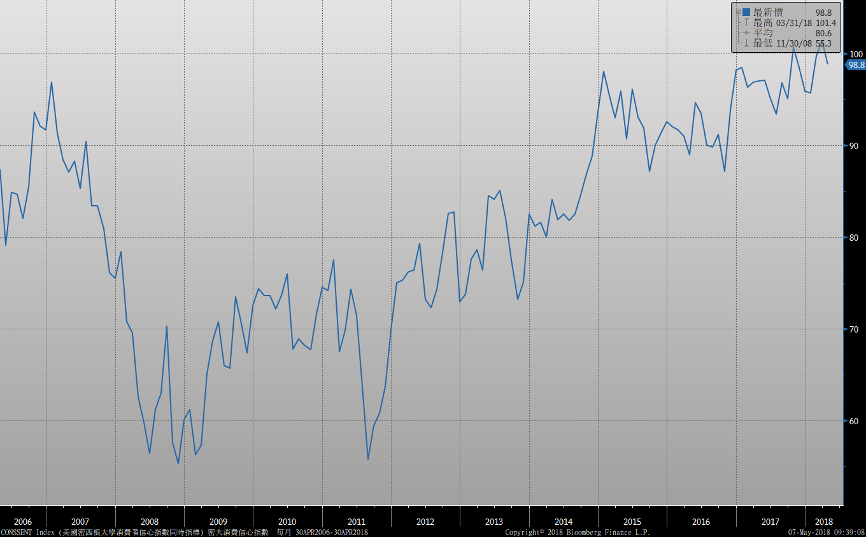
密大消費信心

Slide 11
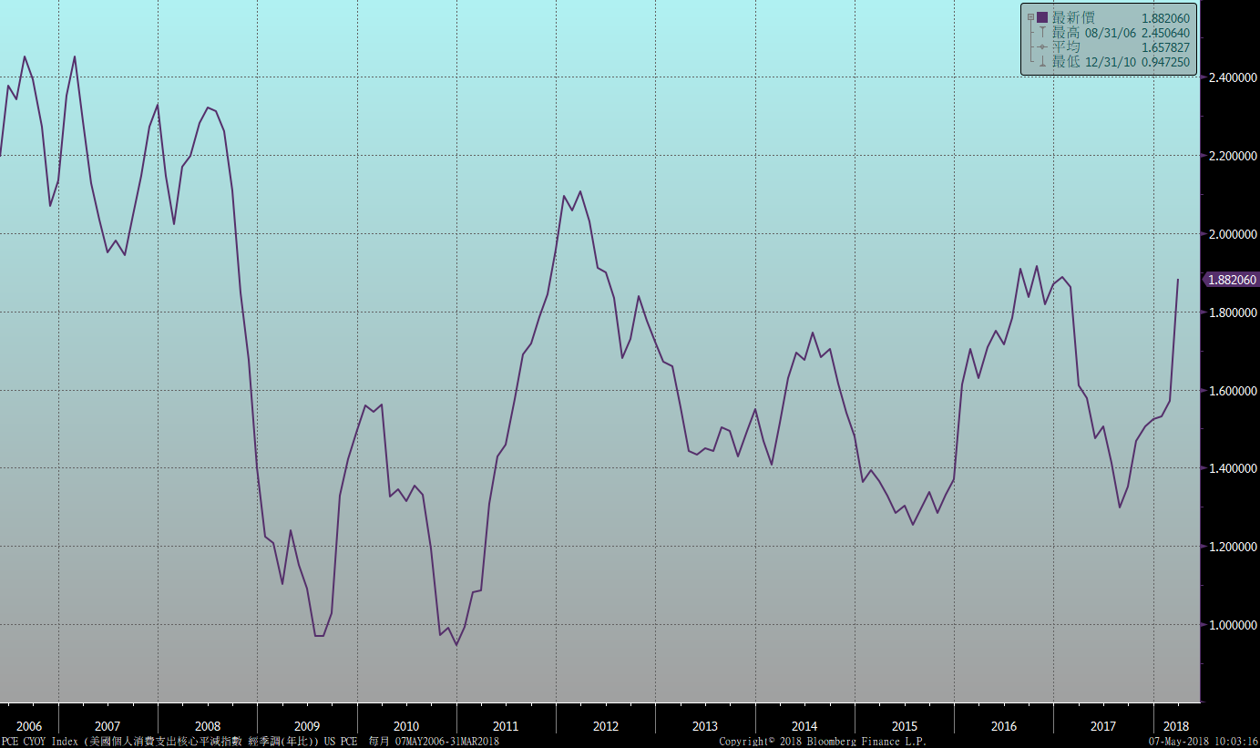
美國個人消費支出核心平減指數 經季調(年比)

Slide 12
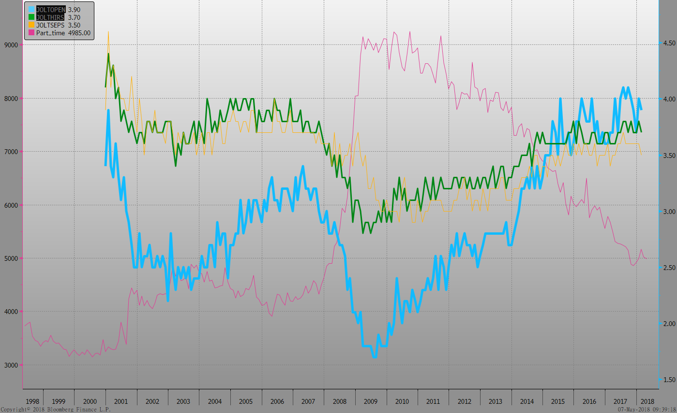
美國就業情況

Slide 13
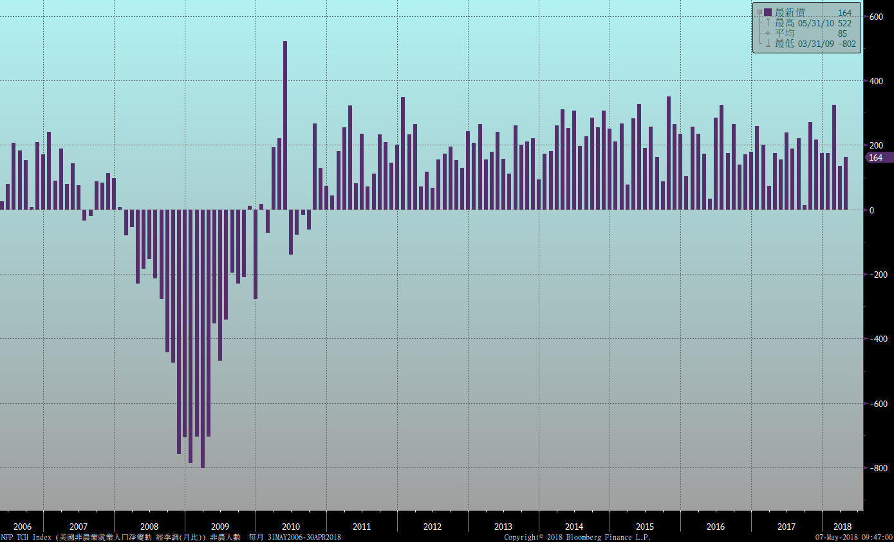
美國非農就業新增人數

Slide 14
經濟數據預報

Slide 15
市場展望
從利率走勢看，美債10y利率區間上移至3.0%附近，在月線與季線都上揚的情況，近期利率回檔也在月線附近止跌。台債利率，漲幅受到籌碼意志，受美債利率走勢影響，近期走跌，但往下的追價力道保守。
經濟數據方面，即將公布台灣4月出口數據、四月CPI，美國4月PPI與CPI指數、密大消費信心指數初值。預估數據尚佳。須注意近期歐洲採購經理人指數已經連續下滑，顯示經濟成長力道放緩。台債利率走勢，在籌碼主導下，上漲幅度有限。然而，展望下半年央行可能升息，操作上，利率回跌時，適時調節部位為宜。

